Slide 1
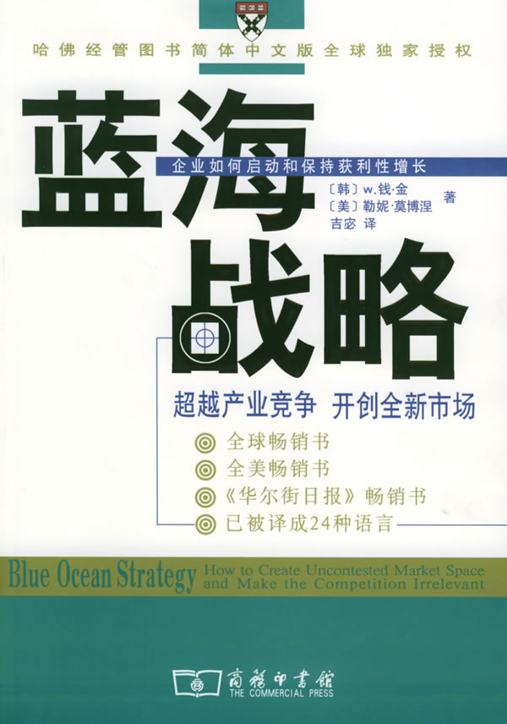
《蓝海战略》
[韩] W．钱·金 [美]勒妮·莫博涅
著

Slide 2

《蓝海战略》作者简介
W．钱·金 （韩）
欧洲工商管理学院(INSEAD)波士顿咨询集团布鲁斯·D．亨德森战
略和国际管理教席教授。在此之前，曾是密歇根大学商学院的教授。
他也是欧洲、美国和亚洲一些跨国公司的董事会成员或顾问，达沃斯
世界经济论坛的会员和欧盟的顾问成员。
勒妮·莫博涅 （美）
欧洲工商管理学院的杰出学者，战略和管理学教授。她也是世界经
济论坛的会员。
金和莫博涅二人既是师生关系，又是学术界亲密的合作伙伴。多年
来，二人在国际商业领域建树颇丰，曾获得由国际商业学会和埃尔德
里奇·海恩斯纪念基金颁发的埃尔德里奇·海恩斯奖。二人还是价值创新
网络(Value Innovation Network，VIN)的缔造者。

Slide 3
《蓝海战略》内容提要
两个理念
  超越产业竞争
  开创全新市场
重点内容
  战略布局图
  蓝海战略的顺序和利益模式
  制定和执行蓝海战略的六项原则
  战略的四个组织障碍

Slide 4
《蓝海战略》目录
前言
第一部分 蓝海战略
第一章 开创蓝海
第二章 分析工具和框架
第二部分 制定蓝海战略
第三章 重建市场边界
第四章 注重全局而非数字
第五章 超越现有需求
第六章 遵循合理的战略顺序
第三部分 执行蓝海战略
第七章 克服关键组织障碍
第八章 将战略执行建成战略的一部分
第九章 结论：蓝海战略的可持续性及更新

Slide 5
前 言
何为“红海”？
  “红海”就是充满血腥竞争的已知市场空间。
何为“蓝海”？
  “蓝海”就是尚未开发的新的市场空间。
何为“蓝海战略”？
  应该把视线从市场的供给一方移向需求一方；
  应该从向对手的竞争转向为买方提供价值的飞跃；
  应该通过跨越现有竞争边界看市场以及将不同市场的买方价值元
  素筛选与重新排序。
  就是要重建市场和产业边界，开启巨大的潜在需求；
  就是要摆脱“红海” 竞争，开创“蓝海” 市场；
  就是要同时追求“差异化”和“成本领先”。

Slide 6
第一部分
第一章 开创蓝海
第二章 分析工具和框架

Slide 7
第一章 开创蓝海
新的市场空间
不断开创蓝海
开创蓝海的影响
开创蓝海势在必行
从企业、行业到战略行动
价值创新：蓝海战略的基石
红海和蓝海的战略比较
蓝海战略的六项原则

Slide 8
新的市场空间
“红海”与“蓝海”的对应
红 海
已存在的行业
已知的市场空间
游戏规则已确立
竞争激烈
千军万马过独木桥
过去的、老化的战略
蓝 海
未出现的行业
尚未开发的市场
没有游戏规则
没有竞争
天高海阔凭鱼跃
新时代、有活力的战略

Slide 9
不断开创蓝海
100年前出现的行业
汽车、录音、航空、
石化、保健等
30年前出现的行业
手提电话、燃气发电、
生物技术、工厂直销、
快递等
20年后出现的行业
？？？
未知，但会有很多
结论：
产业发展不是静止的，而是持续演进的，
操作在改良，市场在扩张，
市场主体是“你方唱罢我登场”。

Slide 10
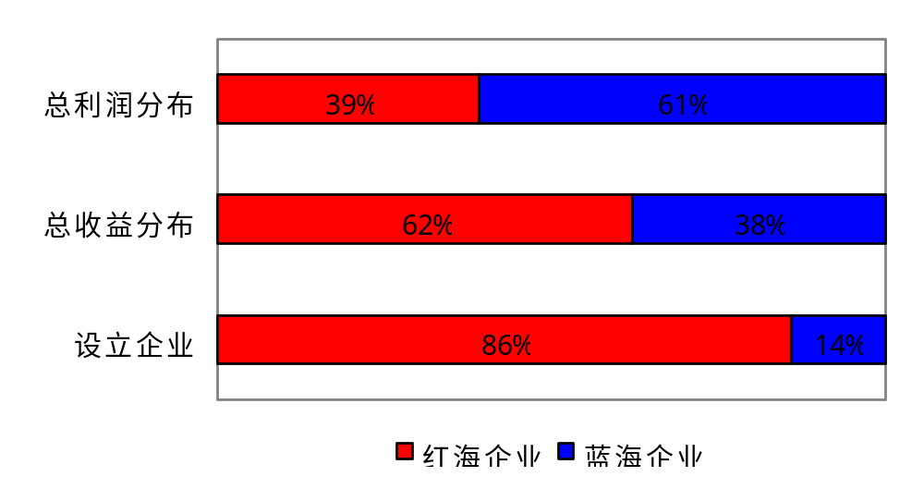
开创蓝海的影响
拓展蓝海对企业收益和利润增长的影响图：

Slide 11
开创蓝海势在必行
开创蓝海的推动性力量：
  产业生产率提高，产品数量增加，供大于求
  产品与服务的流通加速
  价格战愈演愈烈，利润空间不断收窄
  细分品牌愈加困难
  20世纪的管理战略与方法所赖以存在的商业环境
  正在加速消亡

Slide 12
从企业、行业到战略行动
世界上不存在永远卓越的
企业或行业
企业不宜作为探寻
高绩效根源和蓝海拓展
的基本分析单位
行业也不宜作为
研究盈利性增长
的基本分析单位
任何成功的企业或行业都有着一个共同模式：
就是创造和占领蓝海的战略行动

Slide 13
价值创新：蓝海战略的基石
价值创新
  并非着眼于竞争
  力图使客户和企业的价值都出现飞跃
  开辟一个全新的、非竞争性的市场空间
「价值」和「创新」同样重要

Slide 14
价值创新同时追求差异化和低成本
当企业行为对企业成本结构和客户价值同时带来正面影响时，价值创新就在这个交汇区域得以实现。成本节约通过取消或压缩某些竞争因素而发生，而随着时间的推移，由价值创造所带来的规模效应会进一步促进成本下降。
成本
价值
创新
买方价值

Slide 15
红海和蓝海的战略比较
红海战略 | 蓝海战略
在已经存在的市场内竞争 | 拓展非竞争性市场空间
参与竞争 | 规避竞争
争夺现有需求 | 创造并攫取新需求
遵循价值与成本互替定律 | 打破价值与成本互替定律
根据差异化或低成本的战略 选择，把企业行为整合为一 个体系 | 同时追求差异化和低成本， 把企业行为整合为一个体系

Slide 16
蓝海战略的六项原则
制订战略的原则 | 降低相应的风险
重建市场边界 | ↓ 搜寻风险
注重全局而非数字 | ↓ 计划风险
超越现有需求 | ↓ 规模风险
遵循合理的战略顺序 | ↓ 商业模式风险
执行战略的原则 | 降低相应的风险
克服关键组织障碍 | ↓ 组织风险
寓执行于战略 | ↓ 管理风险

Slide 17
第一部分
第一章 开创蓝海
第二章 分析工具和框架

Slide 18
第二章 分析工具和框架
战略布局图
四步动作框架
“剔除——减少——增加——创造”坐标格
良好战略的三个特点
研读价值曲线

Slide 19
战略布局图
何为战略布局图？
  战略布局图是建立的强有力的蓝海战略的诊断 框架和分析框架。
战略布局图意义
  可以获取当前市场的竞争状况，
  了解竞争对手的投资方向，
  顾客在相互竞争的商品选择中得到了些什么。

Slide 20
案例分析：
20世纪90年代末期美国葡萄酒业战略布局图
高
高端葡萄酒
经济型葡萄酒
低
酒品宣传中使用酿酒工艺术语并罗列奖项
高投入的市场营销
陈酿质量
葡萄酒的名声和历史渊源
品味的复杂性
酒的 种类

Slide 21
四步动作框架
创造新价值曲线四个问题：
  哪些行业中被认为理所当然的因素应该被剔除？
  哪些因素的含量应该减少到行业标准以下？
  哪些因素的含量应该增加到行业标准以上？
  哪些行业内从未提供过的因素应该被创造？

Slide 22
「四步动作框架」图解
减 少
哪些因素应降低至
远低于产业标准？
剔 除
产业内习以为常的因素
有哪些应予消除？
新价值
曲线
创 造
应创造哪些产业
从未提供的因素？
增 加
哪些因素应拉高到
远高于产业标准？

Slide 23
案例分析：
“剔除——减少——增加——创造”坐标格：黄尾案例
剔 除 酿酒工艺术语和荣誉奖项 陈酿质量 高投入的市场营销 | 增 加 高于经济型葡萄酒的价格 零售商店的参与程度
减 少 酒品的复杂口感 酒的种类 葡萄园的名声 | 创 造 易饮 易选 有趣和冒险

Slide 24
良好战略的三个特点
特点一：重点突出
特点二：与众不同
特点三：令人信服的宣传主题

Slide 25
研读价值曲线
一个企业的价值曲线可以提供的战略信息：
一项蓝海战略 一家深陷红海的企业 没有回报的过度投入 不连贯的战略 自相矛盾的战略 以内部运营为导向的企业

Slide 26
第二部分 制订蓝海战略
第三章 重建市场边界
第四章 关注全景 而非数字
第五章 超越现有需求
第六章 遵循合理的战略顺序

Slide 27
第三章 重建市场边界
红海企业的惯性做法
六方式分析框架
考虑新的市场空间

Slide 28
红海企业的惯性做法
用类似的方法定位自身；
用普遍接受的业务分类方法；
专注于同样的客户群；
用类似的方法提供产品或服务；
接受所处行业在功能性或感性上的导向；
在同样的时间点上制定战略。

Slide 29
六方式分析框架
方式一：放眼替代性行业
方式二：放眼行业内的不同战略类型
方式三：放眼客户链
方式四：放眼互补性产品或服务
方式五：放眼客户的功能性或情感性诉求
方式六：放眼未来

Slide 30
方式一：放眼替代性行业
注重对替代性商品的选择，
购买不同的商品达到共同的目的。
例如享受一个轻松的夜晚，
可以看电影、去餐馆、去迪厅等。
对
于
替
代
性
行
业
买方
注重
仅仅对同行业内
竞争对手的反应强烈；
对替代性行业行为行动
往往忽视！
卖方
不注重

Slide 31
案例分析：
NetJets
公司的战略图
高
低
价格（含
购买飞机
的固定支
出和每次
飞行的变
动成本）
管理 飞机 和顾客的 成本
无
收
益
飞
行
成
本
旅
行
总
时
间
节
省
旅
行
便
利
灵
活
性
和
可
靠
性
机
舱
服
务
水
平
商业航线（头等和公务舱）
NetJets
私人飞机

Slide 32
方式二：放眼行业内的不同战略类型
战略类型定义：
战略类型是指同一行业内采取类似战略的企业。在大多数的行业中，都可以根据战略上的差异将企业分为几个类别。
从战略类型中开创蓝海的关键：
去了解哪些是决定客户从一个业务类别转换到另一个业务类别的主要因素 ，分析不同的战略类型，各取所长。

Slide 33
案例分析：
Curves
公司的战略图
高
低
价
格
礼
仪
健
身
器
械
健
身
的
时
间
锻炼
中环
境对
人的
激励
安
全
可
靠
性
健身
教练
的
指导
便
利
性
女性
特色
的
乐趣
家庭健身计划
Curves
传统健身俱乐部

Slide 34
方式三：放眼客户链
产品客户链的构成
产品的购买者（医生）
产品的使用者（病人）
产品的影响者（采购）
对目标客户群体的传统观念 提出挑战就可以发现新的蓝海。

Slide 35
案例分析：
丹麦胰岛素制造商 Novo Nordisk 将产品客户群由医生转向直接患者，并为患者提供方便的注射器。
彭博资讯将客户群由以往的IT经理转向交易员和分析师，并为他们提供特别服务。

Slide 36
方式四：放眼互补性产品或服务
问题的提出：
自身的行业范围之外都存在哪些互补性产品或服
务？
问题的解决：
考虑一下消费者在使用你们的产品前、使用过程
中和使用后会发生些什么事情。从相关的互补性
产品和服务中去挖掘蓝海。

Slide 37
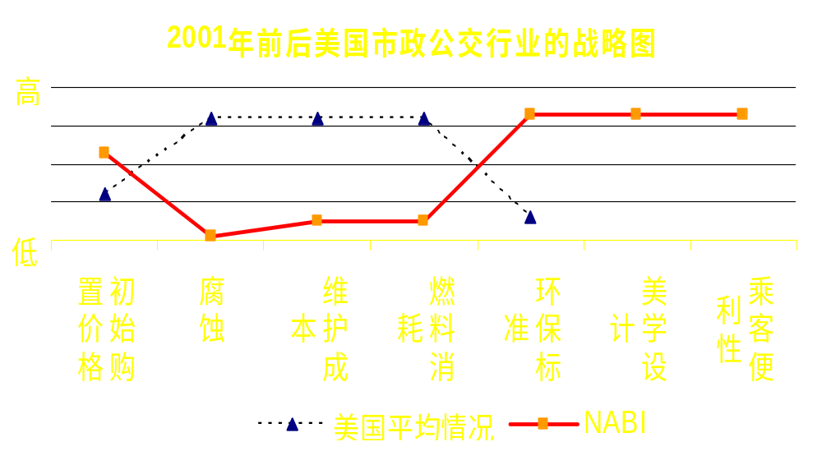
案例分析：

Slide 38
方式五：放眼客户的功能性或情感性诉求
去除情感导向型行业
的多余产品或服务，
创造一个简单、低价、
低成本的业务模式。
相反，功能导向型行业
添加一些情感因素，
会使产品获得新生，
刺激新的需求。
情
感
导
向
型
功
能
导
向
型

Slide 39
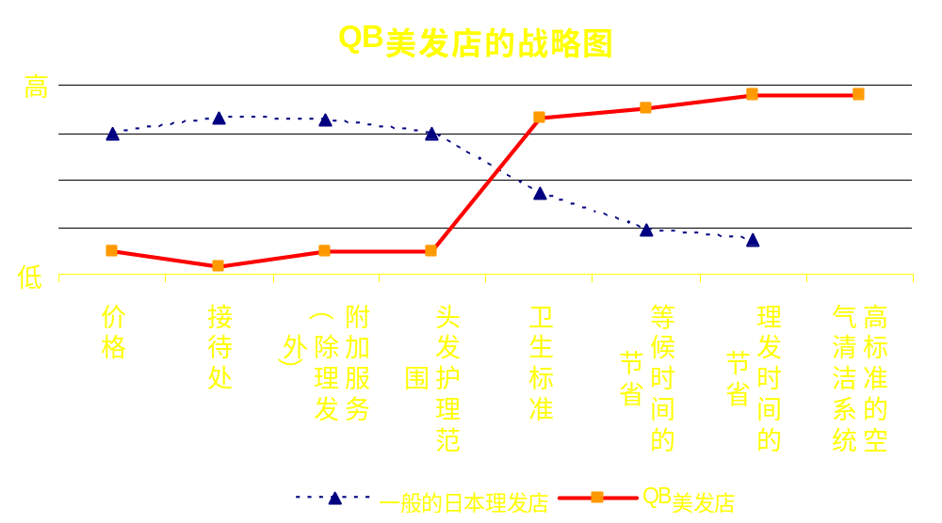
案例分析：

Slide 40
方式六：放眼未来
这一趋势
如何影响
客户价值
和企业的
业务模式
对企业的业务有决定性作用
预测到
未来
正确的
发展
趋势
必须不可逆
必须具有清晰的路

Slide 41
考虑新的市场空间
从肉搏式竞争到蓝海战略
 | 肉搏式竞争 |  | 开创蓝海战略
行业 | 关注行业内的竞争者 | → | 放眼替代性行业
战略业务类别 | 在某个战略业务类别中建立竞争优势 | → | 放眼同一行业中的不同战略类型
购买者群体 | 为既定的购买者群体提供更好的服务 | → | 重新定义行业内的购买者群体
产品或服务的范围 | 在行业既定范围内最大化产品或服务的价值 | → | 放眼互补性产品或服务
功能导向和情感导向 | 在行业既定导向下提高价格竞争力 | → | 重新思考行业的导向
时间 | 等外部趋势出现后被动地适应 | → | 通过采取行动改变外部趋势

Slide 42
第二部分 制订蓝海战略
第三章 重建市场边界
第四章 关注全景 而非数字
第五章 超越现有需求
第六章 遵循合理的战略顺序

Slide 43
第四章 关注全景 而非数字
关注全景
绘制战略布局图的三步骤
战略视觉的四个步骤
克服战略规划的不足

Slide 44
关注全景
多数企业不能关注全景的原因揭露：
企业计划书通常有丰富的图片与过多的表格
图片和表格只是各部门数据的机械堆积
管理者沉迷于表格本身，忽略战略性
战略只是具体措施的罗列，不是有机的整体

Slide 45
绘制战略布局图的三步骤
首先，要清楚地描绘竞争因素。
第二，要显示现有的和潜在的竞争者的战
略轮廓。
最后，要显示本公司的战略轮廓或价值曲
线。

Slide 46
战略视觉的四个步骤
1、视觉唤醒 | 2、视觉探索 | 3、视觉战略展示 | 4、视觉交流
通过绘制你的当前战略布局图来比较你和你的竞争者的业务 看你的战略需要改变的地方 | 深入基层，探索创造蓝色海洋战略的六条路径 观察替代产品和服务的独特优势 看你需要剔除、创造和改变哪些因素 | 基于涉及观察绘制出你的未来战略布局图 听取客户、竞争对手的客户和非客户对你绘制的各种战略布局图的反馈意见 吸取反馈，构建最佳的未来战略 | 将战略转变前后的比较放在同一页纸上，以便于比较 只支持那些能使和公司新战略一致的项目和运营措施

Slide 47
克服战略规划的不足
正确的做法
错误的做法
应该集思广益 | 不是从上而下或自下而上的过程
应该有更多的对话 | 不是由文件资料推动的
应该关注全局 | 不是操练数字
应该是一个创造的过程 | 不是纸上谈兵
应该鼓舞人心，调动大家的自觉性和积极性 | 不是讨价还价的谈判过程

Slide 48
第二部分 制订蓝海战略
第三章 重建市场边界
第四章 关注全景 而非数字
第五章 超越现有需求
第六章 遵循合理的战略顺序

Slide 49
第五章 超越现有需求
超越现有需求的几个方面
非客户的三个层次

Slide 50

超越现有需求的几个方面
不当的做法
适当的做法
不是获取现有客户的更大份额 | 而是把行业的非客户转化为新需求
不是通过进一步的细分和专业化来满足客户的差异化 | 而是寻找消费者强烈共同诉求
不是考虑现有客户需求 | 而是要超越现有需求，先考虑非客户，再考虑客户
不是直接追求差异化 | 而是先考虑共同点，再考虑差异化
不是直接市场细分 | 而是先考虑整合，而后细分

Slide 51
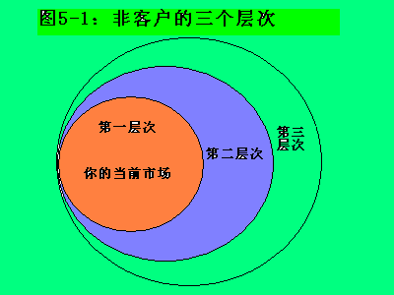
非客户的三个层次
第一层： 即将转化的非客户， 位于现有市场边缘， 随时准备改变选择； 第二层： 拒绝性的非客户， 心存疑惑、 选择了你的对立市场； 第三层： 未经开发的非客户， 处于遥远的其他市场。

Slide 52
第二部分 制订蓝海战略
第三章 重建市场边界
第四章 关注全景 而非数字
第五章 超越现有需求
第六章 遵循合理的战略顺序

Slide 53
第六章 遵循合理的战略顺序
蓝海战略的顺序
检验是否有特别的效用
  购买者经历的六个阶段
  六个效用杠杆
从特殊效用到战略定价
蓝海战略的利润模式
从战略性定价到目标成本规划
从效用、价格、成本到实施

Slide 54
蓝海战略的顺序
购买者效用
在你的商业创意中是否存在特别的购买者效用？
否
重新思考
是
价格
你的价格容易被消费者群体所接受吗？
否
重新思考
是
成本
在你的战略定价中能否实现你的成本控制目标？

Slide 55
蓝海战略的顺序（续表）
成本
在你的战略定价中能否实现你的成本控制目标？
否
重新思考
是
实施
在你的商业创意付诸实施的过程中存在的障碍是什么？
你事前就清楚它们吗？
否
重新思考
是
具有商业可行性的蓝海战略

Slide 56
检验是否有特别的效用
购买者效用图
1购买 2配送 3使用 4修配 5保养 6抛弃
六 个 效 用 层 面
效用
简单
方便
风险
乐趣
环保
购买者经历的六个阶段

Slide 57
购买者经历的六个阶段
1、购买阶段
  需要花费多长的时间才能找到你所需要的产品？
  购买地点有吸引力及容易到达吗？
  交易环境的安全状况怎样？
  你作出购买的决定是否足够迅速？
2、配送阶段
  需要花费多长的时间才能得到公司递交的产品？
  拆开并安装这些新产品是否有难度？
  购买者必须自己安排来运送这些产品吗？如果是，它的成本和难度如何？

Slide 58
购买者经历的六个阶段（续一）
3、使用阶段
  产品的使用需要训练或专家的帮助吗？
  当产品不需要使用时是否能够妥善收藏？
  产品的特征和功能的有效性如何？
  产品或服务与用户平均值相比是否提供了更多的功能和有更多的选择性？
4、修配阶段
  你是否需要其他的产品和服务的配合来使这一产品更有效的工作？
  如果是，其它产品的成本是多少？
  它们是否带来更多的烦恼？
  他们是否很容易获得？

Slide 59
购买者经历的六个阶段（续二）
5、维护阶段
  产品需要额外的维护吗？
  维护和升级这些产品是否容易？
  维护的成本有多高？
6、抛弃阶段
  产品的使用会带来很大的浪费吗？
  丢弃产品是否容易？
  这一产品的弃置存在法律上或环境上的问题吗？
  处理的成本是多少？

Slide 60
发现买方效用障碍图
六个效用杠杆
购买 | 配送 | 使用 | 修配 | 维护 | 抛弃
消费者生产率：消费者生产率所面临的最大障碍来自 哪一个阶段？
简单性：简单性所面临的最大障碍来自哪一阶段？
方便性：方便性所面临的最大障碍来自哪一阶段？
风险：减少风险的最大障碍来自哪一阶段？
乐趣与想象力：获得乐趣与想象的最大障碍来自哪一 阶段？
环保性：环境和谐性的最大障碍来自哪一阶段？

Slide 61
从特殊效用到战略定价
创建战略性定价的四个必须
必须吸引大量的购买者
必须有助于长期留住客户
必须提供购买者不能拒绝的产品
必须使其他模仿者难于模仿

Slide 62
从特殊效用到战略定价
产品的价格走廊
第一步：找到产品的价格走廊
  所有的产品与服务可分为两类
不同的形式，同样的功能。
不同的形式与功能，但有着同样的目标。
第二步：在价格走廊内确定价格
  如具有强有力的专利保护和难于模仿的服务能力则采用高定价。
  缺乏明确的专利和资源保护则选取中等水平的定价策略。
  没有得到足够的保护，则需要确定相对较低的价格。

Slide 63
产品价格走廊图
从特殊效用到战略定价
产品的价格走廊
法律与资源的最严格保护难于模仿
有一定的法律与资源保护
法律与资源的保护程度低，容易模仿
高水平定价
中水平定价
低水平定价
圆圈的大小与产品/服务吸引购买者的数量成比例

Slide 64
从战略性定价到目标成本规划
达到成本目标的三个途径
在从制造到分销的过程中采用流水作业和引入成本创新。
与其它企业开展合作。
改变这一行业的定价模式，即价格创新。

Slide 65
蓝海战略的利润模式
战略性价格
目标利润
目标成本
流线型生产与成本创新
合伙
价格创新

Slide 66
从效用、价格、成本到实施
公司的三个主要利益相关者
  雇员
公司在公开一个新的商业创意之前，应当努力
同雇员进行充分的交流沟通。
  商业伙伴
商业伙伴害怕他们的收入流或者市场地位受到
推行新的商业创意的威胁。
  公众
全新的创意可能会威胁到业已建立起来的社会
或政治规则。

Slide 67
从效用、价格、成本到实施
蓝海创意指数 |  | 飞利浦的 CD-i | 摩托罗拉的 铱星电话 | DoCoMo的 i模式
效用 | 存在特殊的效用吗？消费者有强烈的动因去购买你的产品吗？ | — | — | +
价格 | 你的价格容易被广大购买者所接受吗？ | — | — | +
成本 | 你的成本结构满足目标成本吗？ | — | — | +
实施 | 在实施战略前明确所存在的障碍吗？ | — | +/— | +

Slide 68
第三部分 执行蓝海战略
第七章 克服关键组织障碍
第八章 寓执行于战略
第九章 蓝海战略的持续和更新

Slide 69
第七章 克服关键组织障碍
战略执行的四个组织障碍
引爆点领导法在实践中的运用
  突破认知障碍
  跨越资源障碍
  跨越激励障碍
  跨越政治障碍
挑战常识与成见

Slide 70
战略执行的四个组织障碍
认知障碍
与现状紧密结合
的组织
资源障碍
有限的资源
政治障碍
强势既得利益的反对
激励障碍
激励不足的员工

Slide 71
引爆点领导法在实践中的运用
引爆点法定义：
克服一项巨大的挑战，
不需要时间和资源上进行同比例的投入，
找出具有非凡影响力的关键因素，
让他们发挥杠杆作用，
节约资源和时间。

Slide 72
引爆点领导法在实践中的运用
纽约 警察局 | 突破认知障碍
理论 应用 | 引爆点领导法不是依靠数字来打破组织的认知障碍，而是把精力集中到有非凡影响力的行动上：让人们看到并体验严酷的现实。
实践 方式 | 游“电气下水道” 会见不满的客户

Slide 73
引爆点领导法在实践中的运用
纽约 警察局 | 跨越资源障碍
理论 应用 | 引爆点领导法不是把主要精力放在争取更多的资源，而且强调发挥已有资源的价值。发挥三个非凡影响力因素的杠杆作用，即热点、冷点和互通有无。
实践 方式 | 将资源重新分配给热点 从冷点调用资源 互通有无

Slide 74
引爆点领导法在实践中的运用
纽约 警察局 | 跨越激励障碍
理论 应用 | 引爆点领导者不是大规模的反应或行动，而是集中通过三种非凡因素来激励员工，即主脑人物、鱼缸管理和任务分解。
实践 方式 | 瞄准主脑人物 将主脑人物放在玻璃鱼缸内 通过任务分解推动组织自我变革

Slide 75
引爆点领导法在实践中的运用
纽约 警察局 | 跨越政治障碍
理论 应用 | 引爆点领导者需要将精力放在三个具有方法影响力的因素上：即发挥天使的力量、使魔鬼沉默、并为其管理团队找到一个谋士。
实践 方式 | 管理团队需要一个谋士（二把手） 发挥天使（市长）的力量 让魔鬼（纽约法院）沉默

Slide 76
挑战常识与成见
传统的组织变革理论是去改变大众，因此变革努力的重点是推动大众，这就需要非常多的资源和时间
常识成见与引爆点领导力
常识成见
雇员大众
公司
为了改变大众，需将重点放在极端上：即那些对绩效有非凡影响力的人物、行为和活动。这样，就能以低成本迅速实现战略转型
引爆点领导
极值
极值
公司

Slide 77
第三部分 执行蓝海战略
第七章 克服关键组织障碍
第八章 寓执行于战略
第九章 蓝海战略的持续和更新

Slide 78
第八章 寓执行于战略
公平过程的力量
公平过程的三E原则
两个工厂的故事
公平过程至关重要的原因
理性和感性认知理论

Slide 79
公平过程如何影响人们的态度和行为
公平过程的力量
公平过程
邀请参与
解释原委
明确期望
战略制定过程
信任和责任感
“感到自己的意见受重视”
态度
自觉配合
“我会超越职责范围的要求”
行为
战略执行
超出预期
自我导向

Slide 80
公平过程的三E原则
邀请参与（Engagement）
  “参与”意味着允许个人在战略决策的过程发表意见，包括提出不同意见和展开争论。
解释原委（Explanation）
  “解释”是为了使与战略决策相关和受决策影响的员工都能够理解最终的决定。
明确期望（Clarity of expectation）
  “清晰的预期”则要求在战略制定以后，管理层要明确新的游戏规则。

Slide 81
两个工厂的故事
切斯特工厂与高地工厂执行相同蓝海战略案例分析：
 | 切斯特工厂 | 高地工厂
工厂特色 | 劳资关系简单 | 工会关系复杂
战略执行设想 | 会很顺利 | 会很困难
战略执行过程 | 违背三E原则 | 遵守三E原则
邀请参与 | 没有 | 有
解释原委 | 没有 | 有
明确期望 | 没有 | 有
战略执行结果 | 失败 | 成功

Slide 82
公平过程至关重要的原因
感性原因
每个人都希望被人认为有价值，
不是作为“劳动力”、“员工”、或是“人力资源”，
而是作为一个受尊重、有尊严和希望获得成就感的个体。
理性原因
员工希望自己的意见能够受到重视，
别人在听到他们理性的想法之后，
愿意和他们解释沟通。

Slide 83
拥有或缺乏公平过程对战略执行的影响
理性和感性认知理论
公平
过程
理性和
感性认知
信任和
责任感
对战略执行的自觉配合
违背公平过程
理性和
感性受辱
不信任
和厌恶
对战略
拒绝执行

Slide 84
第三部分 执行蓝海战略
第七章 克服关键组织障碍
第八章 寓执行于战略
第九章 蓝海战略的持续和更新

Slide 85
第九章 蓝海战略的持续和更新
对蓝海战略模仿的障碍
  传统观念认为价值创新没有意义。
  蓝海战略与其他公司的品牌形象不符。
  自然垄断：市场无法支撑第二个竞争者。
  专利和法律障碍。
  创新者的规模优势带来的成本优势，对后来者形成阻
  碍。
  网络的外部性特征。
  模仿对公司内关系平衡、运营变革和文化转变的显著
  要求。
  价值创新者的品牌知名度和客户忠诚度阻碍了模仿。

